Slide 1
Untity3D编程之C#基础篇：初识C#及其开发环境
C#语言及其特点
.NET Framwork
C#应用领域
宇宙最强IDE Visual Studio
互动练习：一个关于抉择的游戏

Slide 2
Untity3D编程之C#基础篇：C#语言及其特点
C#是微软公司设计的一种编程语言，是从C和C++派生出来的一种简单、现代、面向对象和类型安全的编程语言，并且能与.NET框架完美结合，他的突出特点如下：
与Web紧密结合
持续发展
完全面向对象
C#特点
.........
支持广泛
语义明确

Slide 3

Untity3D编程之C#基础篇：C#的创始人
安德斯·海尔斯伯格
（Anders Hejlsberg，
1960.12~），丹麦人，
丹麦技术大学学习工程，但没有毕业。
Turbo Pascal编译器的 主要作者，
Delphi和.NET之父！

Slide 4
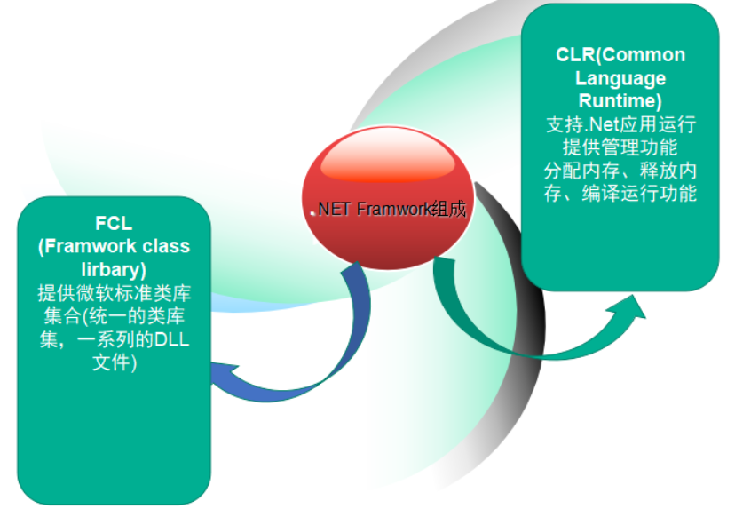
Untity3D编程之C#基础篇：
.Net Framework 是微软公司推出的完全面向对象的软件开发和运行平台，他主要包含两个组件公共语言运行时（CLR)和类库(FCL）

Slide 5
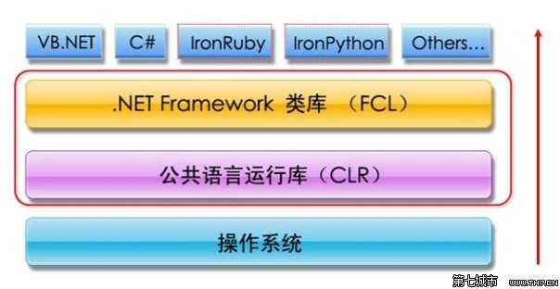
Untity3D编程之C#基础篇：.Net 与C#的关系
C#是微软公司发布的一种面向对象的、运行于.NET Framework之上的高级程序设计语言。

Slide 6
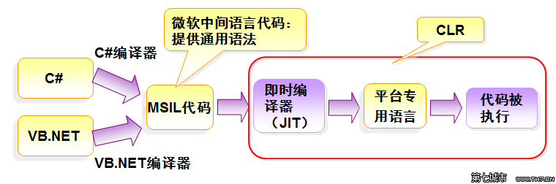
Untity3D编程之C#基础篇：NET程序的编译原理
由CLR托管运行的代码叫做托管代码（C#是的);不被CLR管理的代码叫非托管代码;
原理：CLR为每一个被托管的程序创建一个独立的内存空间，并禁止其他程序来访问这块内存同时也禁止此程序访问其它程序；缺点：运行效率相对较低。 优点：安全性高。适用于安全性高的需求。

Slide 7
Untity3D编程之C#基础篇：Mono的异军突起
Mono 是一个由 Xamarin 公司（先前是 Novelll(网威)，最早为 Ximian）所主持的自由开放源代码项目。该项目的目标是创建一系列符合 ECMA 标准（European Computer Manufactures Association）的 .NET 工具，包括 C# 编译器和通用语言架构。与微软的 .NET Framework（共通语言运行平台）不同，Mono 项目不仅可以运行于 Windows 系统上，还可以运行于 Linux，FreeBSD，Unix，OS X 和 Solaris，甚至一些游戏平台，例如：Playstation 3，Wii 或 XBox 360。
NET 跨平台的三个关键是：编译器、CLR 和基础类库，而 Mono 实质上就是把他们三个进行跨平台实现了，一个很小团队完成了一个巨头需要完成的工作，而且还是在这个巨头的“排挤”下，其实这就是开源和社区的力量。

Slide 8



Untity3D编程之C#基础篇：C#的应用领域
（1）数据库应用程序开发
（2）分布式开发
（3）Web应用开发
（4）网络通信开发。
（5）嵌入式设备开发
（6）游戏软件开发
（7）工具软件开发
说明：上面仅列出了几个主要的C#应用领域，实际上C#语言几乎可以应用到程序开发的任何领域。

Slide 9
Untity3D编程之C#基础篇：C#语言基本元素
吃v字形吃v
程序
指令
标识符
关键字
常量
运算符
分隔符
.........

Slide 10
Untity3D编程之C#基础篇：标识符
作用：
用来表示程序中各种语法成分的名称
命名规则：
由字母、数字、下划线组成
以字母和下划线开头。
严格区分大小写
见名识义

Slide 11
Untity3D编程之C#基础篇：关键字
this、base、bool、break、else、if、enum、double、do、out、string、new
ref、in...

Slide 12
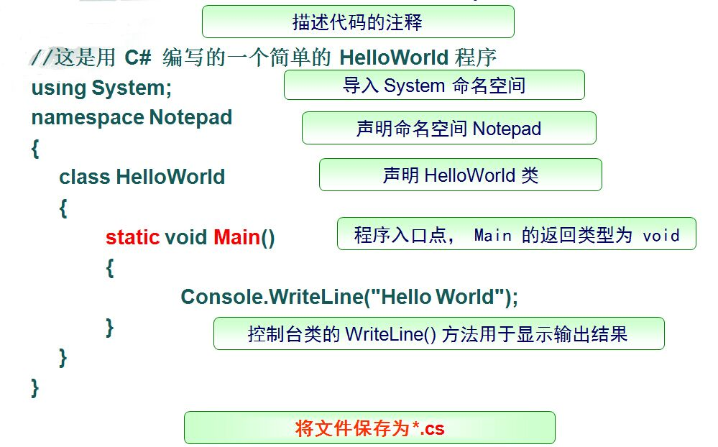
Untity3D编程之C#基础篇：第一个C#程序

